Slide 1
NGữ văn 9

Slide 2
TiÕt 74,75,76
V¨n b¶n: ChiÕc LƯ­îc Ngµ
(TrÝch)
NguyÔn Quang S¸ng

Slide 3
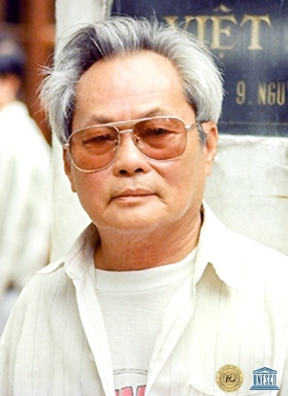
I. Giới thiệu chung
Tác giả:
- Nguyễn Quang sáng(1932- 13/2/2014)
- Quê Chợ Mới- tỉnh An Giang
-Là nhà văn mà cuộc sống và sáng tác gắn liền với vùng đất Nam Bộ trong 2 cuộc kháng chiến và sau hoà bình.
-Lối viết thường giản dị mộc mạc. cốt truyện hấp dẫn xoay quanh những tình huống khá bất ngờ nhưng tự nhiên hợp lí. Nghệ thuật kể chuyện thoải mái tự nhiên, ngôn ngữ đậm đà màu sắc Nam Bộ.
Nguyễn Quang Sáng
Nguồn:https://upload.wikimedia.org/wikipedia/vi/8/89/Nguy%E1%BB%85n_Quang_S%C3%A1ng.jpeg

Slide 4
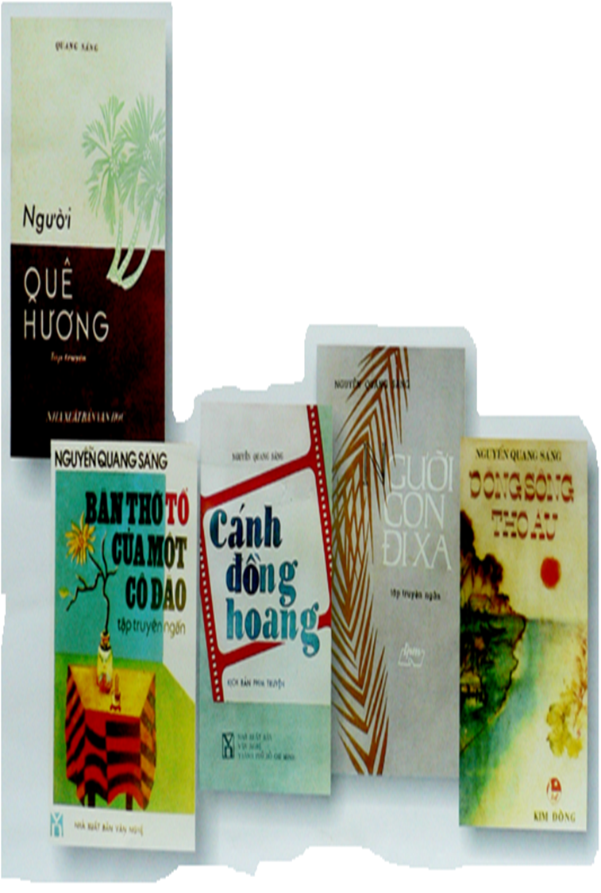
2. Tác phẩm
-Viết 1966, khi tác giả hoạt động ở chiến trường Nam Bộ.
- Vị trí đoạn trích: nằm ở giữa truyện
- Tác phẩm chính : Đất lửa, Mùa gió chướng, Bông cẩm thạch

Slide 5
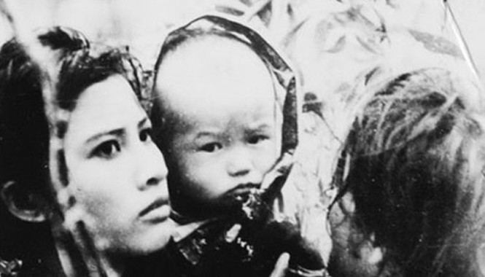
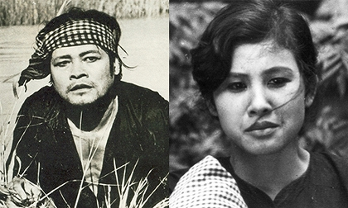
Cánh đồng hoang (kịch bản phim) bộ phim được tặng Huy chương vàng liên hoan phim toàn quốc (1980), Huy chưương vàng liên hoan phim ở Matxcva (1981).

Slide 6
I. Đọc – Hiểu văn bản
Đọc, chú thích
* Tóm tắt truyện
Ông Sáu xa nhà đi kháng chiến mãi đến khi con gái lên 8 tuổi ông mới có dịp về thăm nhà, thăm con. Nhưng bé Thu kiên quyết không nhận cha vì trên mặt ông Sáu có vết sẹo dài, khiến khuôn mặt của ông không giống với khuôn mặt người đã chụp chung bức hình với má. Bé đối xử với ông Sáu như một người xa lạ. Đến khi Thu biết được sự thật, nhận ra cha, tình cha con thức dậy mãnh liệt trong em thì cũng là lúc ông Sáu phải ra đi. Ở khu căn cứ, người cha dồn hết tình cảm yêu quý, nhớ thương đứa con vào việc làm một chếc lược bằng ngà voi để tặng cho đứa con gái bé bỏng. Trong một trận càn của giặc, ông đã bị thương, trước lúc nhắm mắt, ông còn kịp trao cây lược ngà cho bác ba( người bạn của ông) nhờ trao lại kỉ vật thiêng liêng ấy cho con gái của mình.
2. Kết cấu, bố cục

Slide 7
GIAO NHIỆM VỤ
Hoạt động cặp đôi
Nhóm 1 :? Cho biết thể loại ? phương thức biểu đạt ? Xác định bố cục nội dung từng phần văn bản?
? Chủ đề của tác phẩm là gì ?
Nhóm 2 :? Nhận xét gì về cốt truyện của truyện ngắn này ?
Nhóm 3 :? Xác định nhân vật chính, ngôi kể, tác dụng ngôi kể ?
?Văn bản này được kể theo trình tự nào? Nhân vật chính có được kể theo trình tự đó không ? Vì sao?
Nhóm 4 : ?Văn bản xây dựng mấy tình huống? Theo em tình huống nào là cơ bản của truyện? Vì sao? Tên truyện "Chiếc lược ngà" có liên quan như thế nào đến nội dung câu chuyện?

Slide 8
I. Đọc – Hiểu văn bản
Đọc, chú thích
* Tóm tắt truyện
2. Kết cấu, bố cục
+ Thể loại: truyện ngắn
- Ngôi kể: ngôi thứ nhất
- Phương thức biểu đạt: Tự sự kết hợp miêu tả và biểu cảm

Slide 9
GIAO NHIỆM VỤ
Hoạt động cặp đôi
Nhóm 1 :? Cho biết thể loại ? phương thức biểu đạt ? Xác định bố cục nội dung từng phần văn bản?
? Chủ đề của tác phẩm là gì ?
Nhóm 2 :? Nhận xét gì về cốt truyện của truyện ngắn này ?
Nhóm 3 :? Xác định nhân vật chính, ngôi kể, tác dụng ngôi kể ?
?Văn bản này được kể theo trình tự nào? Nhân vật chính có được kể theo trình tự đó không ? Vì sao?
Nhóm 4 : ?Văn bản xây dựng mấy tình huống? Theo em tình huống nào là cơ bản của truyện? Vì sao? Tên truyện "Chiếc lược ngà" có liên quan như thế nào đến nội dung câu chuyện?

Slide 10
Sau 8 năm xa cách, ông Sáu về phép thăm nhà gần 3 ngày, 2 cha con gặp nhau nhưng bé Thu không nhận ông là cha. Khi bé nhận ra thì cũng là lúc 2 cha con phải chia tay
=> bộc lộ tình cảm mãnh liệt của bé Thu với cha
+ Tình huống truyện:
2 tình huống
Ở khu căn cứ, ông dồn hết tình cảm để làm chiếc lược ngà tặng con nhưng ông đã hi sinh khi chưa kịp trao món quà ấy cho con gái.
=> Bộc lộ tình cảm sâu sắc của ngươi cha đối với con.
Chiếc lược ngà" là kỉ vật thiêng liêng của cha dành cho con gái, là chi tiết trung tâm của tác phẩm gắn kết tình cảm 2 cha con ông Sáu.
- Ý nghĩa nhan đề :

Slide 11
3. Phân tích
a. Nhân vật bé Thu
* Trước khi nhận ra cha.
- Nghe gọi: +giật mình, tròn mắt nhìn, ngơ ngác, lạ lùng.
+ Thấy lạ qua, chớp mắt nhìn, mặt tái đi, vụt chạy, kêu thét lên.
Cảm xúc: Ngạc nhiên, bất ngờ, lo lắng sợ hãi.
-Những ngày tiếp theo:
+Chẳng chịu gọi ba, gọi trống không
+Hất thức ăn khi ba gắp cho
- Bị đánh nhưng không khóc,gắp lại cái trứng, lặng lẽ đứng dậy, xuống bến, nhảy xuống xuồng, đi sang nhà bà ngoại
Thái độ thờ ơ, lạnh lùng, bướng bỉnh, ngang ngạnh.
=>Cự tuyệt một cách quyết liệt

Slide 12
Câu hỏi thảo luận:
? Phản ứng cự tuyệt của bé Thu có phải dấu hiệu của một đứa trẻ hư không? Vì sao?
? Nguyên nhân nào khiến bé Thu lại có phản ứng quyết liệt như vây?
-Nguyên nhân: Vì vết sẹo trên mặt ông Sáu
->Hành động và thái độ của bé Thu không đáng trách.
Bé Thu có phản ứng mạnh mẽ như vậy chính là vì nó muốn bảo vệ cha nó, muốn giành hết tất cả tình cảm cho ba, người đã chụp chung hình với má nó. Thu còn quá nhỏ chưa thấu hiểu hết được tình thế khắc nghiệt éo le trong chiến tranh. Chính vì thế phản ứng của Thu là hoàn toàn tự nhiên, phản ứng ấy càng chứng tỏ tình yêu thương sâu sắc của Thu với cha
Bé Thu là một em bé có cá tính mạnh mẽ, có tình cảm sâu sắc, chân thành. Trong tình cảm của em ẩn chứa cả niềm tự hào kiêu hãnh mà Thu dành cho cha.
* Khi nhận ra cha.
-Buổi sáng ông Sáu lên đường :
- Vẻ mặt: hơi khác, sầm lại, buồn rầu.
- Cái nhìn: không ngơ ngác, không lạ lùng mà với vẻ nghĩ ngợi sâu xa.
Tâm trạng buồn rầu, suy tư

Slide 13
- Lời nói: bỗng kêu thét gọi “ba…a..ba”
- Hành động: nhanh như một con sóc, nó chạy thót lên ôm chặt ba, khóc, hôn ba cùng khắp: hôn tóc, hôn cổ, hôn vai, hôn vết thẹo dại trên má ba, không cho ba đi,dặn ba mua cho cây lược…
Phản ứng bất ngờ
=>Tình cảm yêu thương ba sâu sắc, nồng thắm
- NT :Xây dựng diễn biến tâm lí trẻ thơ rất phù hợp, tinh tế
Khi biết rõ sự thật về vết sẹo của ba, Thu nhận ba thì cũng là lúc phải xa ba. Tình cảm yêu thương dồn nén bấy lâu bùng lên mãnh liệt, cảm động và sâu sắc.
b. Nhân vật ông Sáu:

Slide 14
Khi gặp con | Trong những ngày ở nhà
- Không để xuồng cặp lại bến, anh nhún chân nhảy thót lên, xô chiếc xuồng tạt ra
+ Anh bước vội vàng những bước dài
+ Vừa bước, vừa khom người đưa tay đón con.
+ Xúc động, 2 tay vẫn đưa về phía trước, giọng lặp bặp run run.
-> Vui sướng, khao khát, vồ vập.
+ Đứng sững lại, nhìn theo con.
+ Mặt sầm lại trông thật đáng thương
+ hai tay buông xuống như bị gãy
->Ngạc nhiên, hụt hẫng, buồn bã, thất vọng.
-> Buồn bã, thất vọng, hụt hẫng.
- Trước bữa cơm: + Vẫn ngồi im chờ gọi “ Ba vô ăn cơm”.
+ Quay lại nhìn con khe khẽ lắc đầu vừa cười
- Trong bữa cơm:
+ Anh gắp trứng cho con -> Bé Thu hất ra
+ Giận quá, không kịp suy nghĩ, vung tay đánh vào mông và hét lên: Sao mày cứng đầu quá vậy?
-> buồn, bất lực trước con.
-> Tình yêu thương, nỗi khát khao mong nhớ con nhưng không được con đáp.

Slide 15
Lúc chia tay | Ở chiến khu
- Nhớ con, ân hận vì đã đánh con khi giận -> nỗi khổ tâm dày vò.
- Làm chiếc lược ngà:
+ Tay cầm khúc ngà hớn hở
+ Những lúc rỗi, cưa từng chiếc rằng lược, thận trọng, tỉ mỉ và cố công như người thợ bạc.
+ Tẩn mẩn khắc từng nét: Yêu nhớ tặng Thu con của ba.
+ Nhớ con đem lược ra ngắm rồi mài lên tóc cho cây lược thêm bóng, thêm mượt.
+ Trước lúc hi sinh: Cố gửi lại cây lược cho người bạn, nhờ trao lại cho con.
-> Chiếc lược trở thành kỉ vật quý giá, thiêng liêng
- Ông nhìn với đôi mắt trìu mến lẫn buồn rầu.
+ Bế con lên
- Không ghìm được xúc động -> khóc -> lau nước mắt -> hôn lên mái tóc con => Hẹn: Ba đi rồi ba về với con.
-> Đó là nước mắt sung sướng, hạnh phúc của người cha cảm nhận được tình phụ tử

Slide 16
4.TỔNG KẾT
a.NỘI DUNG
- Tình cha con sâu nặng, bền chặt dù trong hoàn cảnh éo le của chiến tranh.
- Là câu chuyện cảm động về tình cảm cha con sâu nặng. Chiếc lược ngà cho ta hiểu thêm về những mất mát to lớn mà nhân dân ta đã trải qua trong cuộc kháng chiến chống Mĩ cứu nước.
b.NGHỆ THUẬT
- Cốt truyện chặt chẽ, tình huống bất ngờ, hợp lí.
- XD nhân vât, miêu tả tâm lí nhân vật trẻ thơ rất tinh tế .
- Ngôn ngữ mang đậm màu sắc Nam Bộ
c. GHI NHỚ ( SGK)

Slide 17
*Hướng dẫn về nhà :
- Kể tóm tắt truyện ngắn, nắm được nội dung, nghệ thuật , phân tích được nhân vật
- Viết hoàn chỉnh bài tập viết đoạn văn vào vở
- Chuẩn bị bài ôn tập thơ và truyện hiện đại: Hệ thống các tác phẩm thơ, tuyện hiện đại theo bảng hệ thống SGK

